Slide 1
《自然语言处理》中期大作业
语言模型与新闻的内容预测
胡弘康、陈承勃
2019.10

Slide 2
作业内容
1. 从国内主流新闻网站（如腾讯、新浪、网易等）的科技频道抓取新闻内容。
要求新闻语言为中文，发布日期为2019年1月1日以后。
数量至少为1000条。

Slide 3
作业内容
2. 对新闻数据进行预处理（分句、分词、去噪）。
在这个过程中同时要完成建立词表的工作。
可以使用已有的一些中文分词工具。

Slide 4
作业内容
3. 使用预处理后的新闻数据训练两个语言模型。
其一为简单的n-gram语言模型（n取2或者3）。
其二为基于RNN/LSTM/GRU的语言模型。
词典大小、网络和训练的超参数等可以自己指定。

Slide 5
作业内容
4. 使用我们提供的测试集检验训练好的模型的性能。
我们提供的测试数据是在同一来源的新闻中随机抽取的100个句子，其中每个句子有一个词被挖空，要求预测出这些词。
例如：因为刷脸支付也得去打开手机接收验证码，所以还不如直接扫[MASK]更直接更方便。（ 标准答案：二维码）
预测的结果好坏仅作为最终的分数的参考，重点在实验过程。

Slide 6
作业内容
5. 撰写详细的实验报告，内容至少有如下几点，最好图文并茂：
对新闻数据爬取的过程。
对爬取的数据进行预处理的过程。
建立模型和训练的过程、训练中的各种指标变化。
使用我们提供的数据进行预测的过程、预测的结果示例。
总结与思考（遇到的困难及采用的解决方法、后续改进方向等）。

Slide 7
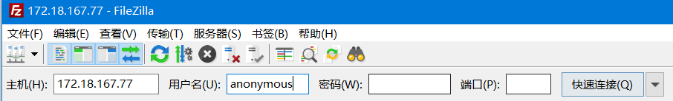
提交方式
主要以上传FTP的形式提交，FTP服务器为：172.18.167.77（需要使用校园网内网），账号anonymous，密码留空。

Slide 8
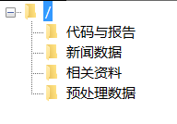
提交方式
届时服务器下将有三个文件夹，分别是“新闻数据”、“预处理数据”与“代码与报告”。在相应的DDL之前，把需要提交的所有文件打包成姓名_学号.zip上传到对应文件夹中。
此外还有一个“相关资料”文件夹存放我们提供的资料。测试数据以及提交作业示例在晚些时候会上传至其内供下载。

Slide 9
关键DDL
10月31日：提交爬取的新闻数据。
压缩包内应包含1000个文本文件，分别命名为1.txt到1000.txt ，其中每个文件内容为纯文字的新闻原文。
如果采用了多于1000条新闻数据，也只需要提交1000条即可。（需在报告中指明使用了多少训练数据）

Slide 10
关键DDL
11月11日：提交对新闻数据预处理的结果。
压缩包内应包含1001个文本文件。
其中1000个文本文件分别命名为1.txt到1000.txt ，文件的每行是新闻原文中的一个句子分词后的结果（以空格分隔），要求与上一步提交的新闻内容相对应。
还有一个文本文件为你预处理后构建的词表，文件每行为用空格隔开的序号以及单词。

Slide 11
关键DDL
11月30日：提交全部试验代码与实验报告。
压缩包内应包含：
一个文件夹，其中包括所有你编写的代码。
一篇pdf格式的实验报告，内容如前所述。
一个名为prediction.txt的文本文档，其有100行，第i行的内容为第i个测试样本中你预测出的一个词（你也可以在一行中按可能性顺序展示多个你预测出来的词，用空格隔开）。

Slide 12
分数分布
爬取数据：20分
预处理数据：20分
训练和测试语言模型：30分
撰写报告：30分

Slide 13
Notes
在n-gram模型中，去掉停止词能节省资源、提高效率。可参考https://github.com/goto456/stopwords
显卡资源不足时，可考虑采用梯度累积的方法进行训练。
没接触过深度学习的同学可以先做Pytorch官网的tutorials，有个初步了解。

Slide 14
谢谢！

